Slide 1

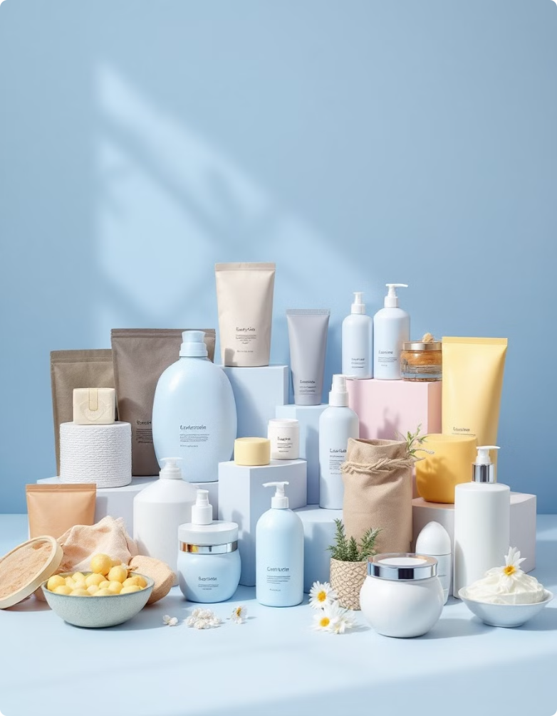
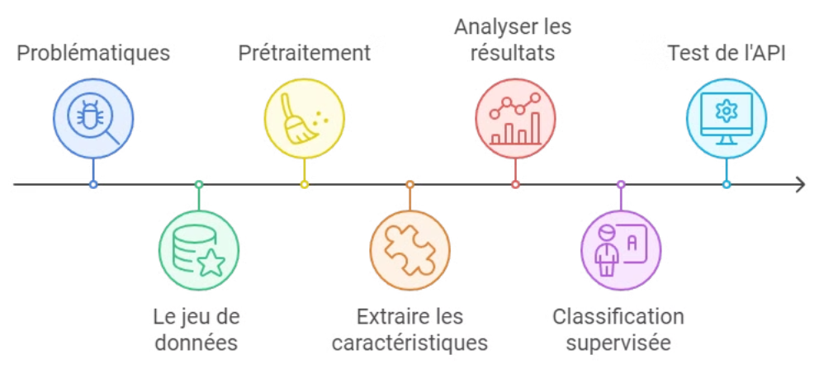

P6 Classification Automatique des Biens de Consommation
La classification automatique des biens de consommation est un défi majeur dans le domaine du Machine Learning et du Deep Learning appliqué au e-commerce. Cette présentation se fait selon cette structure :
par cheikh tidiane Thiam

Slide 2
Problématique
1
Attribution manuelle et peu fiable
2
Croissance attendue
3
Expérience utilisateur :
Le volume actuel des articles est faible, mais un passage à l’échelle est prévu.
L’attribution manuelle ralentit et complique la mise en ligne des articles pour les vendeurs.
Les vendeurs attribuent eux-mêmes les catégories aux articles, ce qui génère des erreurs potentielles.
Ce changement nécessitera une solution robuste et automatisée.
Une recherche efficace repose sur une catégorisation précise et fiable pour les acheteurs.
Cela complique la recherche et la navigation pour les acheteurs.
Mission :
Évaluer la faisabilité d’un moteur de classification automatique basé sur les informations textuelles et visuelles des articles.

Slide 3
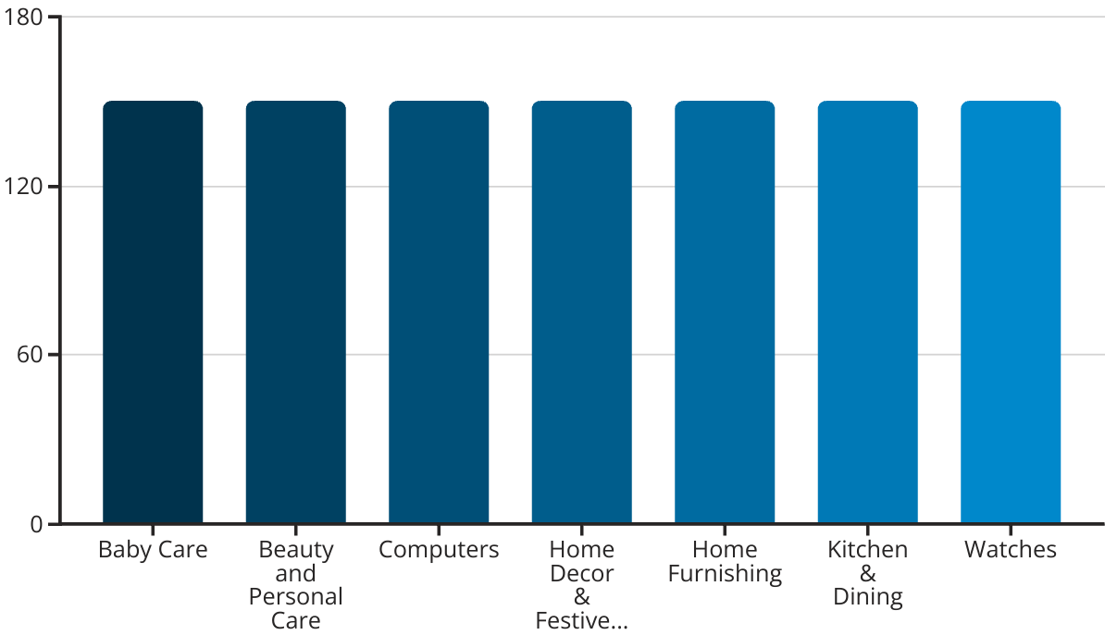
Préparation du Jeu de Données
La base de données est constituée de 1050 produits, avec 15 variables, réparties en 07 catégories.

Slide 4
Analyse textuelle

Slide 5
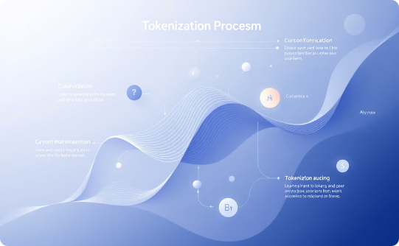
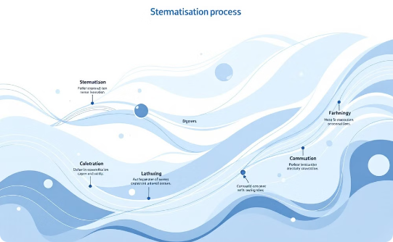
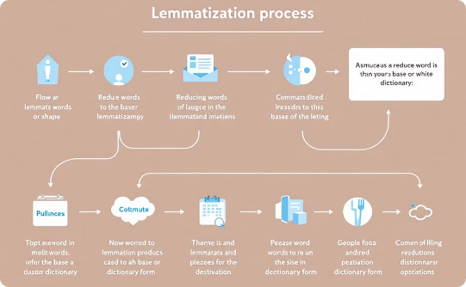
Prétraitements
Description d'une image
"Buy Home Fashion Gallery Polyester Black Plain Eyelet Door Curtain at Rs. 1499 at Flipkart.com. Only Genuine Products. Free Shipping. Cash On Delivery!"
Tokenisation
Stemmatisation
Lemmatisation
['buy', 'home', 'fashion', 'gallery', 'polyester', 'black', 'plain', 'eyelet', 'door', 'rurtain', 'rs', '1499', 'flipkart.com', 'genuine', 'products', 'free', 'shipping', 'cash', 'delivery']
['buy', 'home', 'fashion', 'galleri', 'polyest', 'black', 'plain', 'eyelet', 'door', 'curtain', 'rs', '1499', 'flipkart.com', 'genuin', 'product', 'free', 'ship', 'cash', 'deliveri']
['buy', 'home', 'fashion', 'gallery', 'polyester', 'black', 'plain', 'eyelet', 'door', 'curtain', 'rs', '1499', 'flipkart.com', 'genuine', 'product', 'free', 'shipping', 'cash', 'delivery']

Slide 6
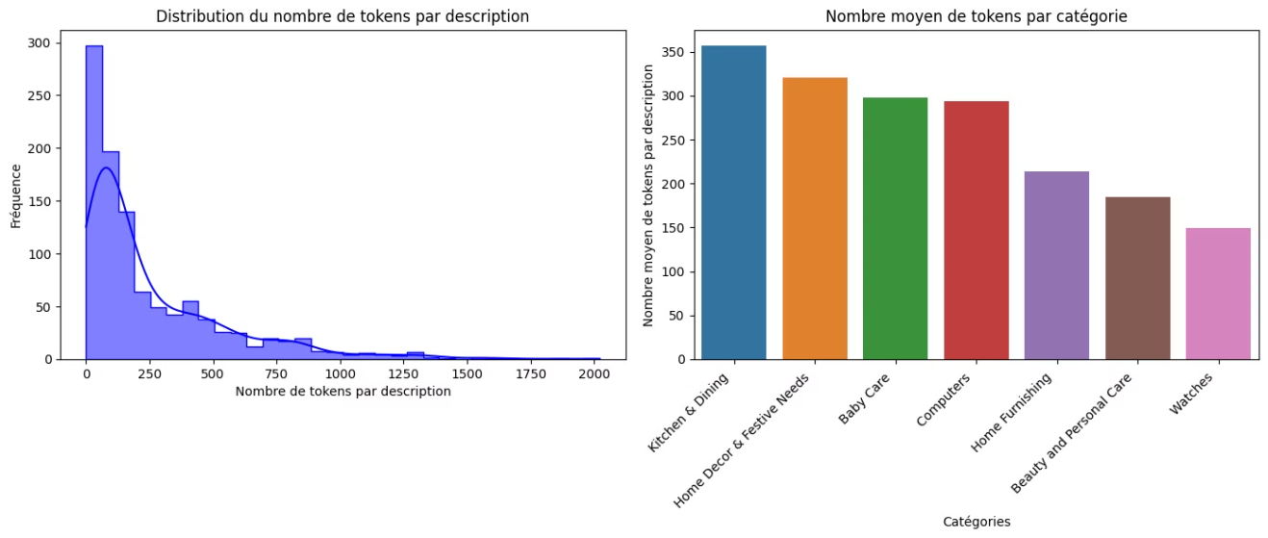
Description du Corpus
Tokens : 39567 Unique : 3910
Articles de courtes descriptions : importants

Slide 7
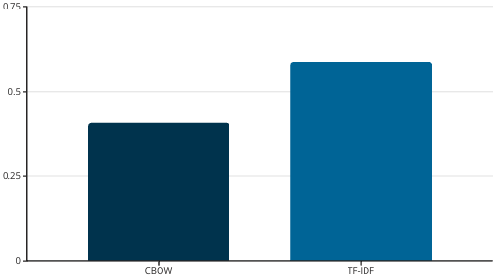
Approche Bag Of Word avec CBOW et TF-IDF
CBOW :
TF-IDF :
SCORE DE ARI
Converti sentence_lem en une matrice de comptage des mots.
Donne un poids plus élevé aux termes importants de "sentence_lem" et de réduire l'importance des mots communs.
cvect = CountVectorizer(stop_words='english')
ctf = TfidfVectorizer(stop_words='english', max_df = .95)
feat = 'sentence_lem'
feat = 'sentence_lem'
cv_fit = cvect.fit(data[feat])
ctf_fit = ctf.fit(data[feat])
cv_transform = cvect.transform(data[feat])
ctf_transform = ctf.transform(data[feat])

Slide 8
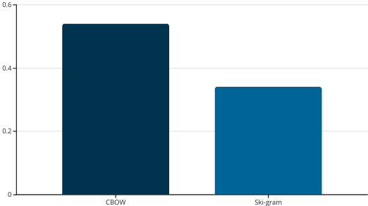
Word Embedding (NLP) avec Word2Vec
CBOW :
TF-IDF :
SCORE DE ARI
Construction et entraiment du modèle
Construction & entrainement de modèle
Vocabulary size : 3161
Vocabulary size : 3161
Appliquer Tokenizer
Appliquer Tokenizer
Nombre de mots unique: 3162
Nombre de mots unique: 3162
Création de la matrice d'embedding
Création de la matrice d'embedding
Word embedding rate : 1.0
Word embedding rate : 1.0
Matrice d'embedding: (3162, 1200)
Matrice d'embedding : (3162, 1200)

Slide 9
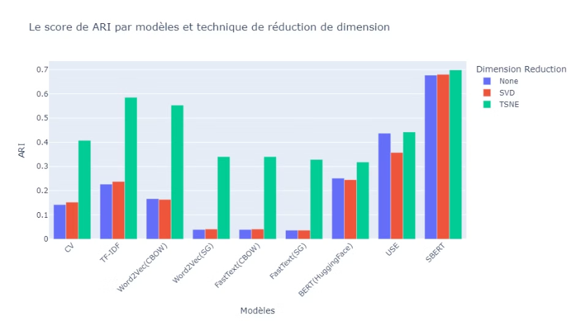
Résultats des modèles et comparaison
Sentence-BERT est le modèle le plus performant pour l'étude de faisabilité avec un ARI de 0.7 sur le t-SNE.

Slide 10
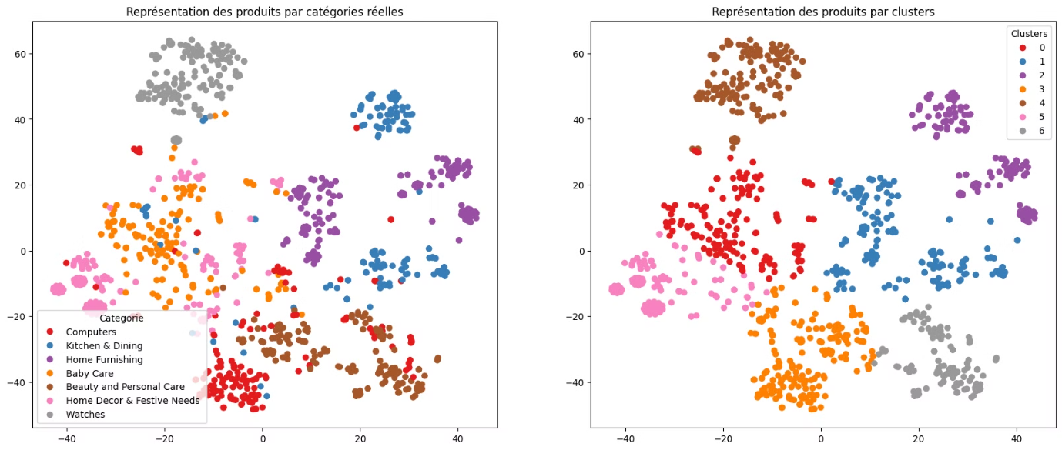
Clustering de SBERT avec t-SNE
La plupart des clusters semblent bien correspondre aux catégories réelles (ARI 0.7)

Slide 11
Analyse des données images

Slide 12
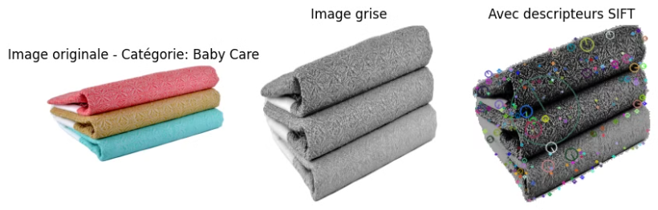
Chargement et détection des invariants
Nombre de descripteurs détectés : 231
Capturent les propriétés locales autour de ce point. Ces vecteurs sont utilisés comme descripteurs pour comparer des images.
Dimensions des descripteurs : 128
L'image contient beaucoup de détails et de motifs exploitables.
Les cercles colorés représentent les points-clés (bords, coins, etc.) détectés par l'algorithme SIFT.

Slide 13
Modèles des réseaux de neurones pré-entraînés :
VGG16, RESNET et INCEPTIONV3
1- Chargement du Modèle
VGG16_model = VGG16(include_top = True, weights="imagenet", input_tensor=None
, input_shape=(224, 224, 3), pooling=None, classes=1000)
2- Prétraitement et extraction de Caractéristiques
3 - Réduction de dimensions
4 - Clustering et similarité

Slide 14
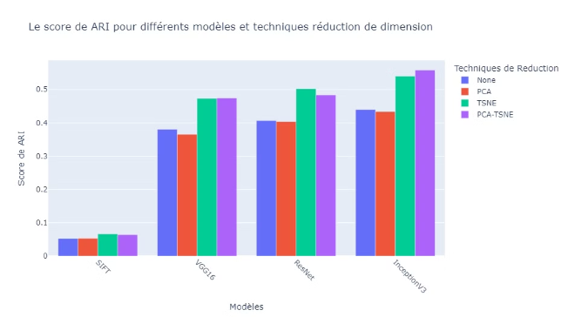
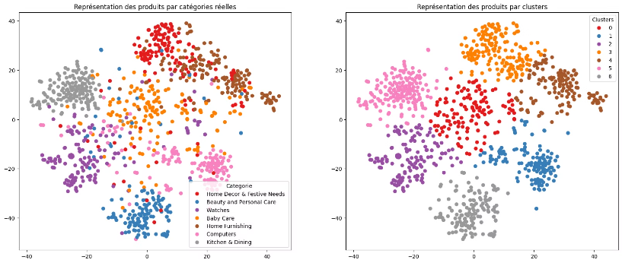
Résultats et comparaison
InceptionV3 est le meilleur modèle avec un score de ARI de 0.54.
L'analyse des clusters montre visuellement qu'il est réalisable de séparer automatiquement les images selon leurs vraies classes.

Slide 15
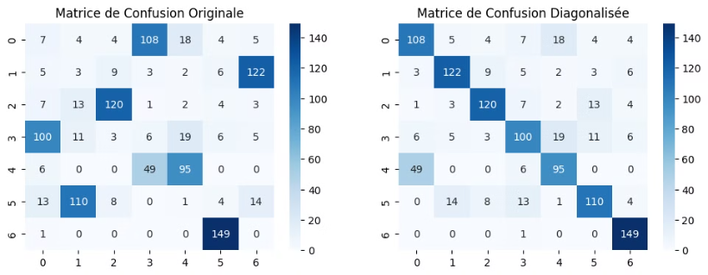
Matrice de confusion
La classification automatique est possible.
Catégories
classes
Baby Care
0
Beauty and Personal Care
1
Computers
2
Home Decor & Festive Needs
3
Home Furnishing
4
Kitchen & Dining
5
Watches
6

Slide 16




Classification Supervisée
Préparation initiale des images
Entraînement et Validation
Data augmentation : (Rotation, Zoom, Translation)
Évaluation des Performances
X_train, y_train, X_test, y_test, X_val et y_val
La précision globale, le F1-score, et la matrice de confusion pour identifier les erreurs de classification spécifiques.
ImageDataGenerator() : pour enrichir le dataset et réduire l'overfitting.

Slide 17
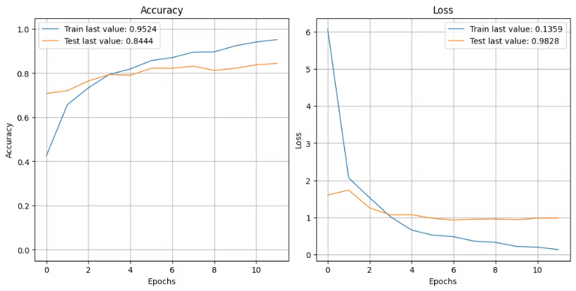
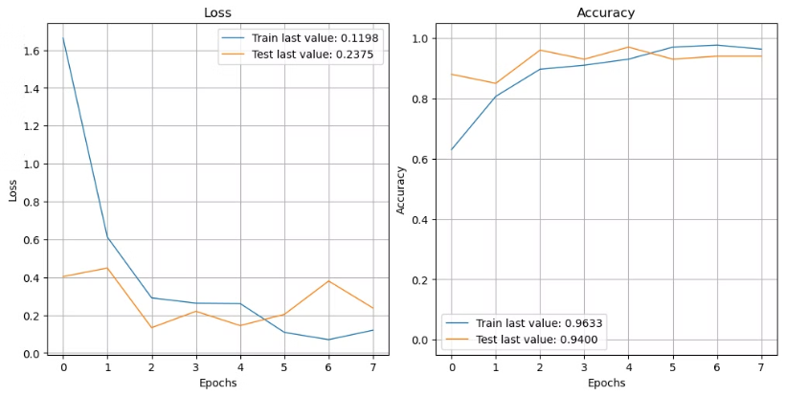
Évaluation des Performances
Evaluation images initiales
Evaluation images augmentées

Slide 18
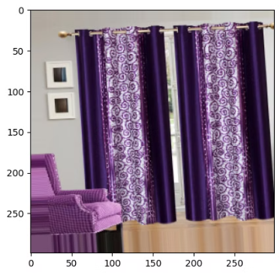
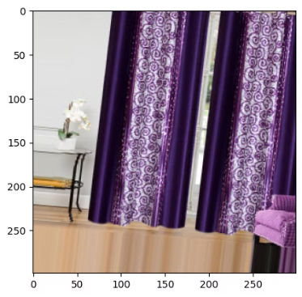
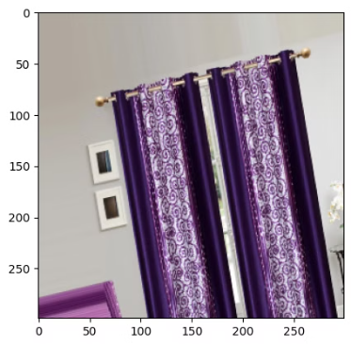
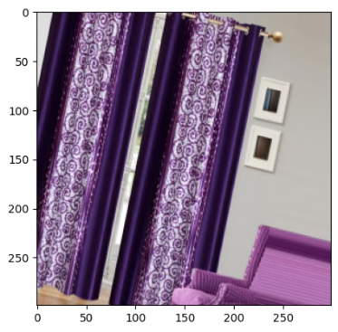
Exemple d'images augmentées

Slide 19




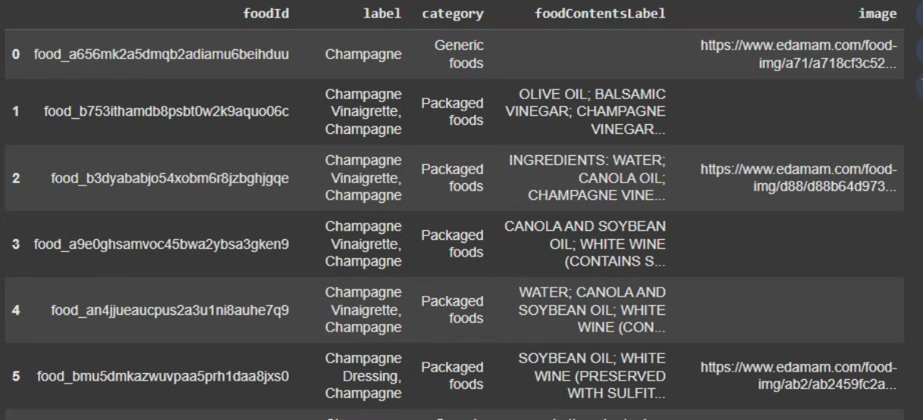
Test de l'API
Configurer mes identifiants API
Envoyer la requête API et extraire les 10 premiers lignes
Structurer les données
Sauvegarder le df dans un fichier CSV

Slide 20
Conclusion
L'implémentation de ce système permet :
réduction drastique du temps de mise en ligne des nouveaux produits,
amélioration de l'expérience utilisateur grâce à une navigation plus intuitive
optimisation des processus logistiques basée sur une catégorisation précise des produits.

Slide 21
MERCI DE VOTRE ATTENTION

